Slide 1
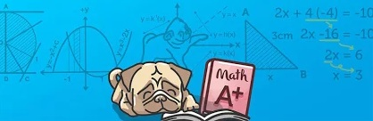
Algoritmi Avansați 2024 c-3 Hamiltonian Cycle Problem, TSP,
bonus: Christofides’ algorithm
Lect. Dr. Ștefan Popescu
Email: stefan.popescu@fmi.unibuc.ro
Grup Teams:

Slide 2


Ciclu Hamiltonian (HC-Problem)
Fie G=(V,E) un graf neorientat.
Numim ciclu hamiltonian un ciclu în G cu proprietatea că fiecare nod apare exact o singură dată.
HC-Problem este problema de decizie dacă într-un graf oarecare există sau nu un astfel de ciclu.
HC-Problem este NP-Completa

Slide 3
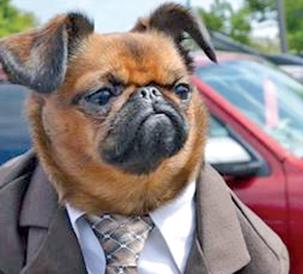
Traveling Salesman Problem (TSP)
Fie G un graf complet cu ponderi>0 pe muchii.
Evident G este graf hamiltonian, dar se pune problema găsirii ciclului hamiltonian de cost total minim.
Costul unui ciclu este suma costurilor muchiilor din componența sa.

Slide 4
Traveling Salesman Problem (TSP)
Fie G un graf complet cu ponderi>0 pe muchii.
Evident G este graf hamiltonian, dar se pune problema găsirii ciclului hamiltonian de cost total minim.
Costul unui ciclu este suma costurilor muchiilor din componența sa.
TSP: ”Un vânzător ambulant vrea să își promoveze produsele în n locații. El dorește să treacă prin toate localitățile o singură dată, la final ajungând în localitatea de unde a plecat. Pentru a lucra cât mai eficient, vânzătorul dorește să minimizeze costul total al deplasării”

Slide 5
Traveling Salesman Problem (TSP)
Fie G un graf complet cu ponderi>0 pe muchii.
Evident G este graf hamiltonian, dar se pune problema găsirii ciclului hamiltonian de cost total minim.
Costul unui ciclu este suma costurilor muchiilor din componența sa.
TSP: ”Un vânzător ambulant vrea să își promoveze produsele în n locații. El dorește să treacă prin toate localitățile o singură dată, la final ajungând în localitatea de unde a plecat. Pentru a lucra cât mai eficient, vânzătorul dorește să minimizeze costul total al deplasării”
TSP este o problema NP-hard. Găsirea unui algoritm aproximativ este necesară!

Slide 6

Traveling Salesman Problem (TSP)
TSP: ”Un vânzător ambulant vrea să își promoveze produsele în n locații. El dorește să treacă prin toate localitățile o singură dată, la final ajungând în localitatea de unde a plecat. Pentru a lucra cât mai eficient, vânzătorul dorește să minimizeze costul total al deplasării”
TSP este o problema NP-hard. Găsirea unui algoritm aproximativ este necesara!
După cum vom vedea, nu dispunem de un astfel de algoritm.

Slide 7
Traveling Salesman Problem (TSP)
TSP: ”Un vânzător ambulant vrea să își promoveze produsele în n locații. El dorește să treacă prin toate localitățile o singură dată, la final ajungând în localitatea de unde a plecat. Pentru a lucra cât mai eficient, vânzătorul dorește să minimizeze costul total al deplasării”
Teorema 1.
Nu există nicio valoare c pentru care să existe un algoritm în timp polinomial și care să ofere o soluție cu un factor de aproximare c pentru TSP, decât dacă P=NP.
Demo: Vom arată că există un asemenea algoritm aproximativ, dacă și numai dacă putem rezolva problema HC în timp polinomial.
Justificare

Slide 8

Traveling Salesman Problem (TSP)
În ciuda pesimismului oferit de rezultatul anterior, putem fi optimiști. :-)
Pug-ul nostru comis-voiajor se deplasează într-un spațiu euclidian. Deci se respectă întotdeauna regula triunghiului!

Slide 9
Traveling Salesman Problem (TSP)
În ciuda pesimismului oferit de rezultatul anterior, putem fi optimiști. :-)
Pug-ul nostru comis-voiajor se deplasează într-un spațiu euclidian. Deci se respectă întotdeauna regula triunghiului!
Regula triunghiului (recap): Pentru orice triunghi cu lungimea laturilor L₁≥L₂≥L₃, avem L₃+L₂≥L₁

Slide 10
Traveling Salesman Problem (TSP)
În ciuda pesimismului oferit de rezultatul anterior, putem fi optimiști. :-)
Pug-ul nostru comis-voiajor se deplasează într-un spațiu euclidian. Deci se respectă întotdeauna regula triunghiului!
Regula triunghiului (recap): Pentru orice triunghi cu lungimea laturilor L₁≥L₂≥L₃, avem L₃+L₂≥L₁
Pentru un graf complet, ponderat, care respectă regula triunghiului, există algoritmi aproximativi pentru rezolvarea TSP!

Slide 11

Traveling Salesman Problem (TSP)
În ciuda pesimismului oferit de rezultatul anterior, putem fi optimiști. :-)
Pug-ul nostru comis-voiajor se deplasează într-un spațiu euclidian. Deci se respectă întotdeauna regula triunghiului!
Regula triunghiului (recap): Pentru orice triunghi cu lungimea laturilor L₁≥L₂≥L₃, avem L₃+L₂≥L₁
Pentru un graf complet, ponderat, care respectă regula triunghiului, există algoritmi aproximativi pentru rezolvarea TSP!!!

Slide 12
Traveling Salesman Problem (TSP)
Regula triunghiului pe grafuri ne spune că pentru oricare 3 noduri interconectate u,v,w avem:
len((u,v))≤len((v,w))+len((w,u))
Altfel spus, odată ce am traversat nodurile u,v,w - în această ordine, este mai eficient ca să ne întoarcem în u direct din w decât via v.
Observație 2:
Fie G un graf complet, ponderat, care respectă regula triunghiului. Și fie v₁, v₂, v₃, …., v_{k} un lanț în graful G. Atunci avem len((v₁,v_{k}))≤len(v₁, v₂, v₃, …., v_{k})
Justificare

Slide 13

Traveling Salesman Problem (TSP)
algoritm 2-aproximativ:
Arbore parțial de cost minim - algoritmi și timpi de lucru
Asemănare dintre MST și TSP?

Slide 14
Traveling Salesman Problem (TSP)
algoritm 2-aproximativ:
Arbore parțial de cost minim - algoritmi și timpi de lucru
Asemănare dintre MST și TSP?
Ambele caută un traseu de cost total minim care să cuprindă toate nodurile

Slide 15
Traveling Salesman Problem (TSP)
algoritm 2-aproximativ:
Arbore parțial de cost minim - algoritmi și timpi de lucru
Diferențe dintre MST și TSP?

Slide 16
Traveling Salesman Problem (TSP)
algoritm 2-aproximativ:
Arbore parțial de cost minim - algoritmi și timpi de lucru
Diferențe dintre MST și TSP?
unul este un arbore, altul este un ciclu
una este P iar alta este NP hard!

Slide 17
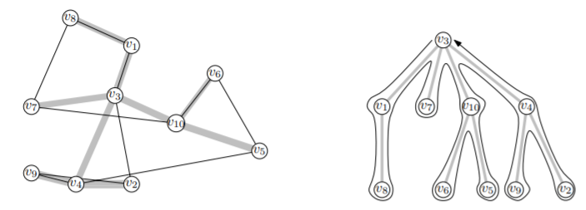
Traveling Salesman Problem (TSP)
algoritm 2-aproximativ:
Lema 3:
Fie OPT costul soluției optime pentru TSP, iar MST - ponderea totală a unui Arbore parțial de cost minim pe baza aceluiași graf. Avem relația:
OPT≥MST
Justificare

Slide 18
Traveling Salesman Problem (TSP)
algoritm 2-aproximativ:
ApproxTSP(G)
1: Calculăm arborele parțial de cost minim T pentru graful G.
2: Alegem un nod u ∈ T pe post de radacina.
3: Γ=Ø.
4: Parcurgere (u, Γ)
5: Concatenăm nodul u la finalul lui Γ pentru a închide un ciclu .
6: return Γ

Slide 19
Traveling Salesman Problem (TSP)
algoritm 2-aproximativ:
Parcurgere(u, Γ)
1: Concatenăm pe u la Γ.
2: pentru fiecare v, fiu al lui u:
3: Parcurgere(v, Γ)

Slide 20
Traveling Salesman Problem (TSP)
algoritm 2-aproximativ:
Teorema 4:
Algoritmul descris anterior este un algoritm 2-aproximativ pentru TSP
Justificare

Slide 21
Traveling Salesman Problem (TSP)
Se poate oare mai bine?

Slide 22

Traveling Salesman Problem (TSP)
Se poate oare mai bine?
DA!

Slide 23

Traveling Salesman Problem (TSP) BONUS!
Se poate oare mai bine?
Algoritmul lui Christofides!
Un algoritm 3/2 aproximativ

Slide 24

Traveling Salesman Problem (TSP) BONUS!
ChristofidesTSP(G)
1: Calculăm T, un APCM în G
2: Fie V∗ ⊂ V mulțimea de vârfuri de grad impar din T . (va exista mereu un număr par de vârfuri de grad impar.)
3: Fie graful G∗ =(V∗, E∗) - graful complet indus de V∗.
4: Calculăm M - cuplajul perfect de pondere totală minimă pentru G∗
5: reunim mulțimile M și T ,
6: deoarece toate nodurile au grad par, putem evidenția un ciclu Eulerian Γ în multigraful indus de M U T
7: Pentru fiecare vârf din Γ, eliminăm toate “dublurile” sale, reducând costul total.
8: return Γ

Slide 25

Next time:
Vertex Cover Problem Linear Programming

